Slide 1


CHÀO MỪNG CÁC EM
ĐẾN VỚI GIỜ HỌC ONLINE
KHOA HỌC: XI MĂNG

Slide 2

Thứ năm ngày 9 tháng 12 năm 2021
Khoa học:
Xi măng

Slide 3
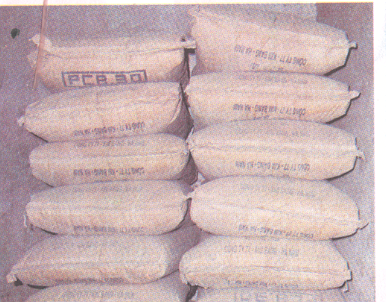
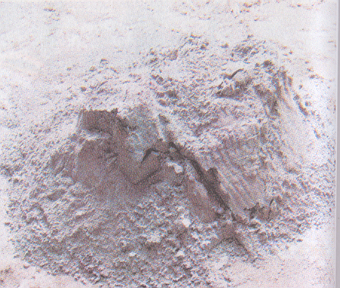
Xi măng ®· ®ãng bao
Xi măng chư­a ®ãng bao.
a)
1
b)

Slide 4

? Xi măng được làm ra từ những vật liệu nào?
Xi măng được làm từ đất sét, đá vôi và một số chất khác

Slide 5
Thực hành Thí nghiệm- Quan sát để rút ra đặc điểm, tính chất của xi măng.
Thành phần: Xi măng, nước.
Dụng cụ: Bát, thìa
Cách tiến hành:
Xúc 3 thìa xi măng đổ vào bát
Đổ hai thìa nước, khuấy đều

Slide 6
Khoa học
Hãy nêu đặc điểm, tính chất của xi măng.
Xi măng có màu xám xanh (hoặc nâu đất, trắng). Khi trộn với một ít nước, xi măng không tan mà trở nên dẻo và nhanh bị khô, kết thành tảng, cứng như đá.
Xi măng dùng để làm gì?
Xi măng dùng để làm ngói, xây nhà, làm đường, làm cầu,…

Slide 7
1: Xi măng được làm từ vật liệu nào? Xi măng có tính chất gì?
+
+
Xi măng
Đá vôi
Đất sét
Một số chất khác
dạng bột mịn, màu xám xanh (hoặc nâu đất, trắng).
Tính chất
của
xi
măng
Xi măng trộn với ít nước xi măng trở nên dẻo, rất nhanh khô.
Khi khô xi măng kết thành tảng, cứng như đá sẽ không sử dụng được.

Slide 8
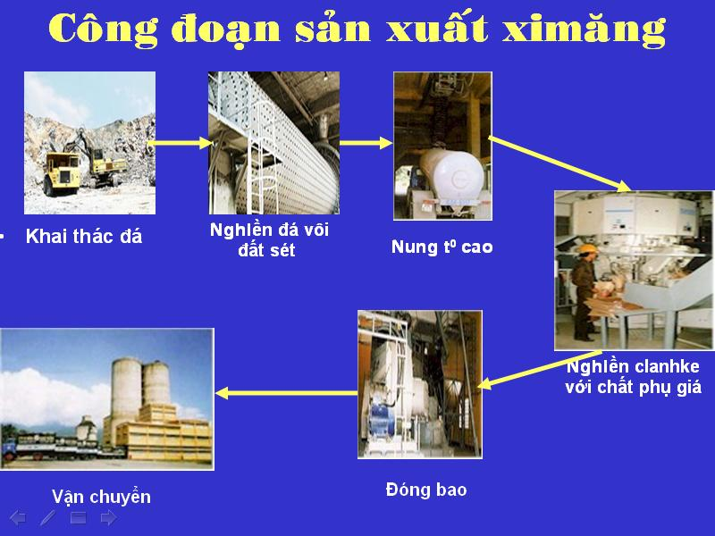

Slide 9
2: Vữa xi măng do nguyên vật liệu nào tạo thành?Nêu tính chất và công dụng của vữa xi măng?
Trộn đều với nhau
Nguyên liệu
xi măng
+
cát
+
Nước
Khi mới trộn thì dẻo.
Vữa xi măng
Tính chất
Dễ gắn kết gạch , nhanh khô
Khi khô trở nên cứng , không bị rạn nứt
Không thấm nước
Xây tường
Công dụng
Trát tường
Trát bể chứa...

Slide 10

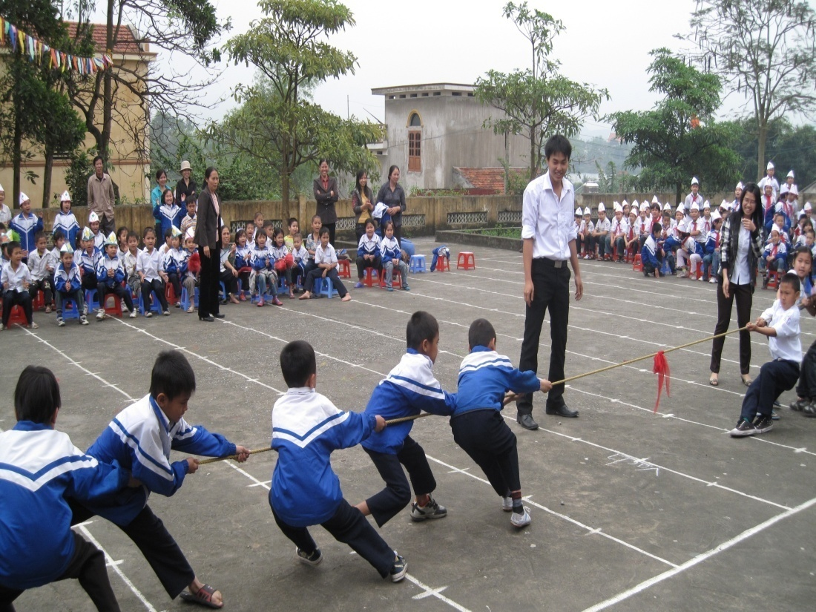

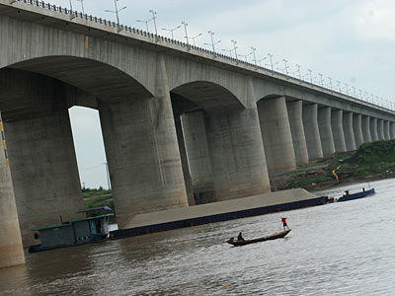
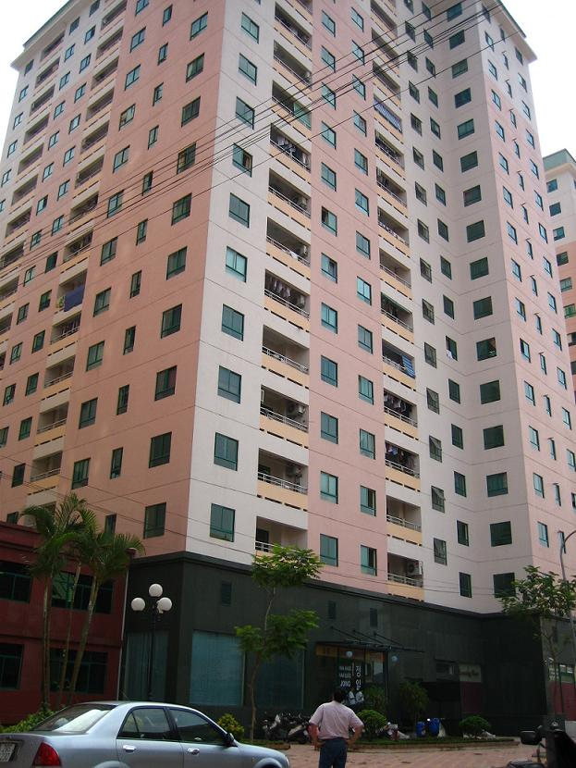
Làm sân
Xây tường
Làm cầu
Làm nhà

Slide 11
Xi măng trộn xong phải dùng ngay, không được để lâu. Vì xi măng rất chóng khô, không tan, không thấm nước, dễ kết thành thành tảng cứng như đá, không sử dụng tiếp được.
Trong quá trình sử dụng xi măng cần lưu ý điều gì? Vì sao?

Slide 12

-Tại sao vữa xi măng trộn xong phải dùng ngay, không được để lâu ?
…Vì khi khô vữa xi măng trở nên cứng không sử dụng được.
Lưu ý :Các dụng cụ làm với vữa xi măng cũng phải rửa ngay.

Slide 13
Hãy nêu cách bảo quản xi măng!
Xi măng phải được đóng bao, để nơi khô ráo, thoáng khí.
Kể tên các nhà máy xi măng ở nước ta mà em biết?

Slide 14
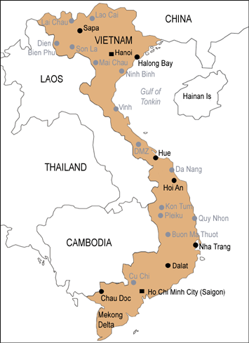
Nhà máy xi măng Hoàng Thạch
Nhà máy xi măng Hà Giang
Nhà máy xi măng Bút Sơn
Nhà máy xi măng Hải Phòng
Nhà máy xi măng Hoàng Mai
Nhà máy xi măng Bỉm Sơn
Nhà máy xi măng Hà Tiên

Slide 15
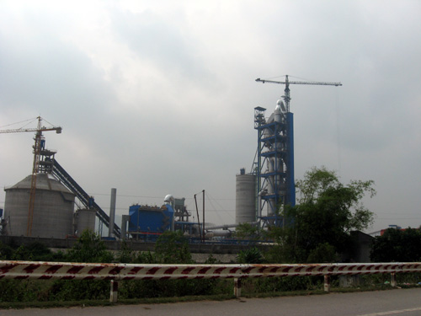

Nhà máy xi măng Sài Sơn- Thành phố Hà Nội

Slide 16
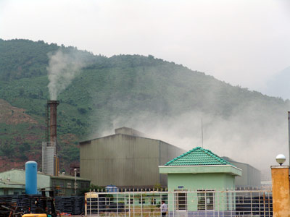
Nhà Máy xi măng Thạnh Mỹ ( Quảng Nam)

Slide 17
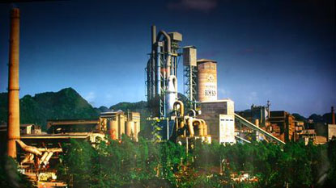

NHÀ MÁY XI MĂNG BỈM SƠN, THANH HOÁ

Slide 18
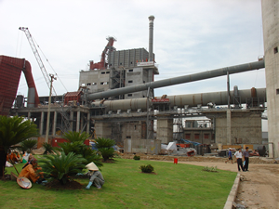
NHÀ MÁY XI MĂNG HẢI PHÒNG-THÀNH PHỐ HẢI PHÒNG

Slide 19
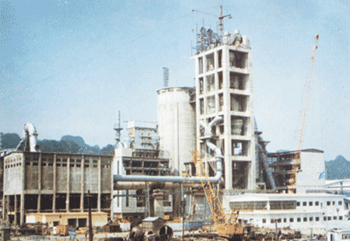
NHÀ MÁY XI MĂNG BÚT SƠN -TỈNH HÀ NAM

Slide 20
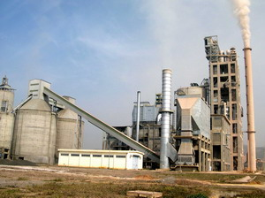
Nhµ m¸y xi măng Hoµng Mai - tØnh NghÖ An

Slide 21
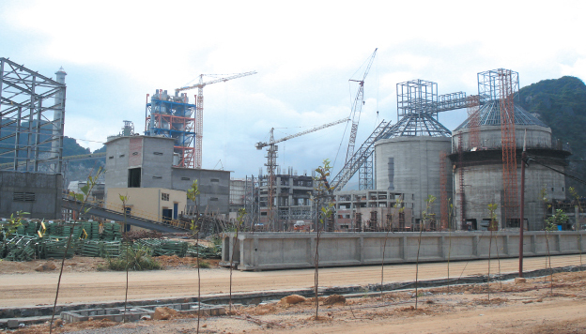
NHÀ MÁY XI MĂNG THĂNG LONG- TP HỒ CHÍ MINH

Slide 22
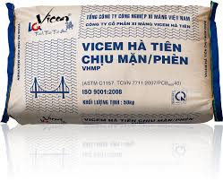
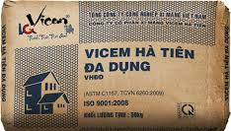
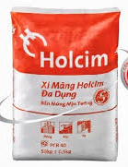
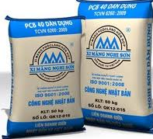
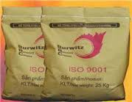
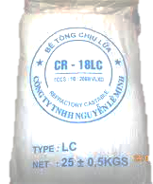
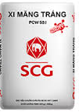
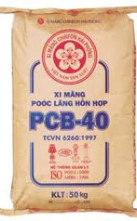
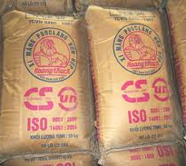
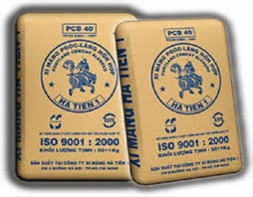
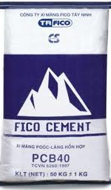
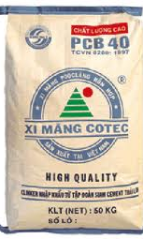

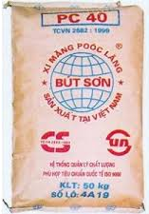
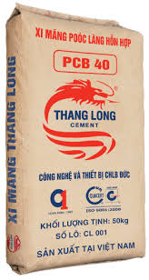

Slide 23
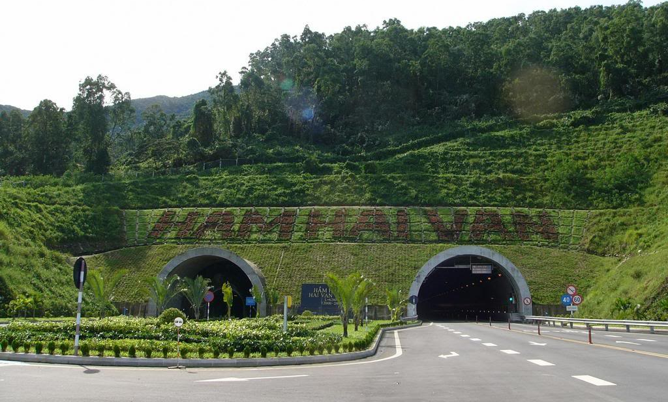
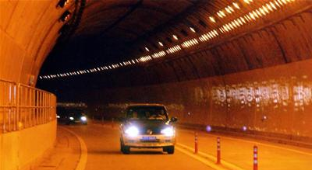
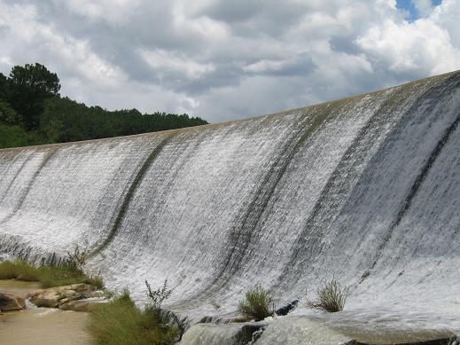
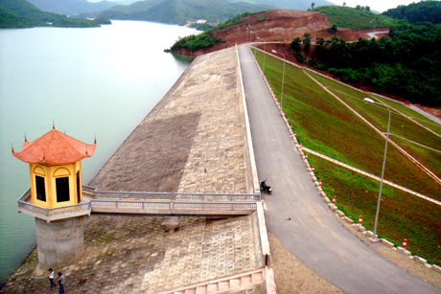

Slide 24
-Ở địa phương em người ta dùng xi măng vào những việc nào?
- Hãy kể tên một số nhà mày xi măng ở địa phương em!
- Em có nhận xét gì về tình trạng môi trường xung quanh các nhà mày xi măng hiện nay?

Slide 25
Tiết học kết thúc!

